Slide 1
Gegründet vor 10 Jahren, am 24. April 2013 !
Österreichische Gesellschaft für Epidemiologie / Austrian Society of Epidemiology

Slide 2
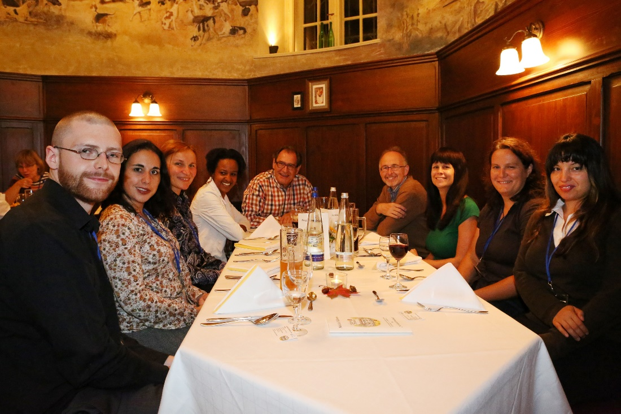
Eingeladene Session:
DGEpi Jahrestagung Epidemiologie in der Schweiz und in Österreich 26. bis 29.9.2012, Universität Regensburg

Slide 3
2014 - 2016: Hanno Ulmer, Barbara Kollerits, Michael Edlinger
2016 - 2018: Thomas Waldhör, Julia Kerschbaum, Michael EDLINGER
Seit 2018:
Erweiteter Vorstand 2023:
Claudia Lamina, Martina Mittlböck,
HANNO ULMER, Thomas Waldhör, Peter Willeit

Slide 4
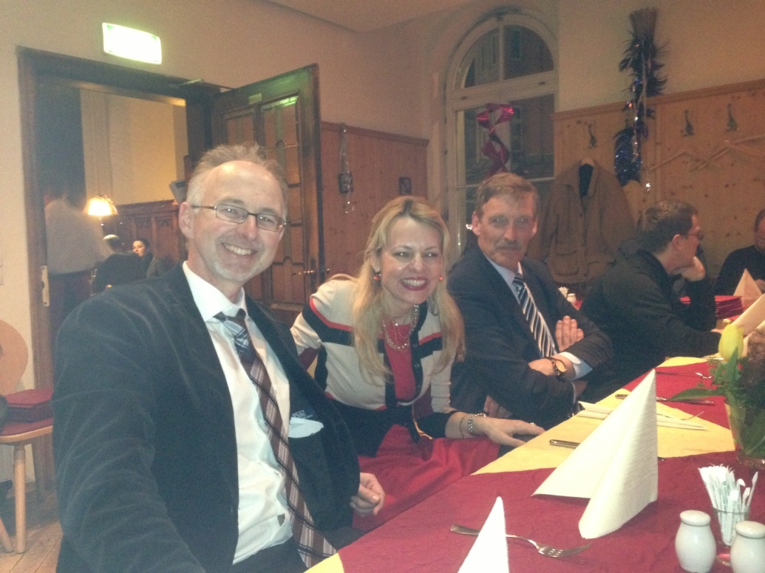
2014
* Gründungsveranstaltung der ÖGEpi: 27.2.2014, Innsbruck
Mit Gastvortrag Risk factors and innovations in cardiovascular risk prediction vom Ehrengast Prof. Diederick E. Grobbee, MD PhD FESC
Eingeladene Session:
DGEpi Jahrestagung Epidemiologie als Schlüssel für Prävention und bessere Versorgung: 17. bis 20.9.2014, Universität Ulm

Slide 5
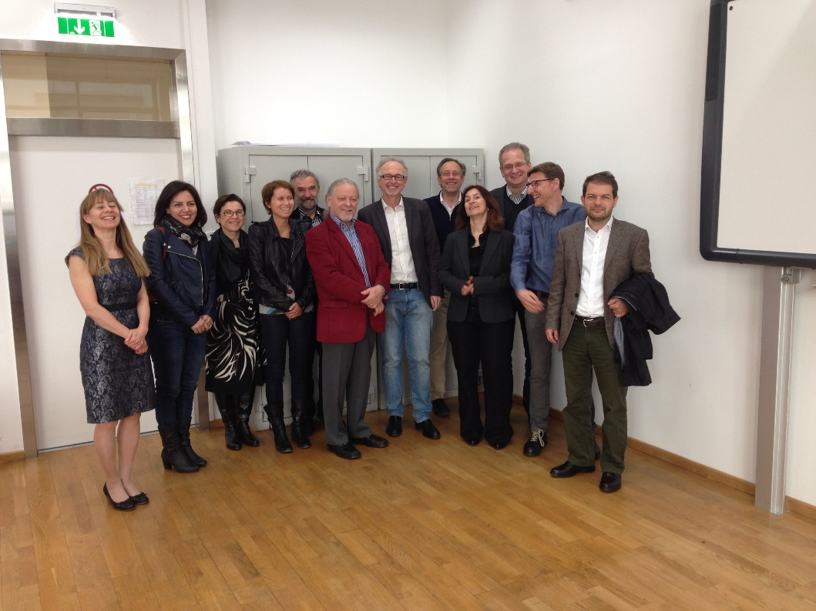
2015
* OeGEpi Symposium Cardiovascular disease risk in type 2 diabetes: why results from observational epidemiological studies and clinical trials are conflicting: 18. April 2015, Zentrum für Public Health, Wien
von Jaakko Tuomilehto
Eingeladene Session:
Wissenschaftliche Tagung der Österreichischen Gesellschaft für Public Health Unstoppable public health - Denken über Grenzen hinweg: 28. und 29.5.2015, St. Pölten

Slide 6
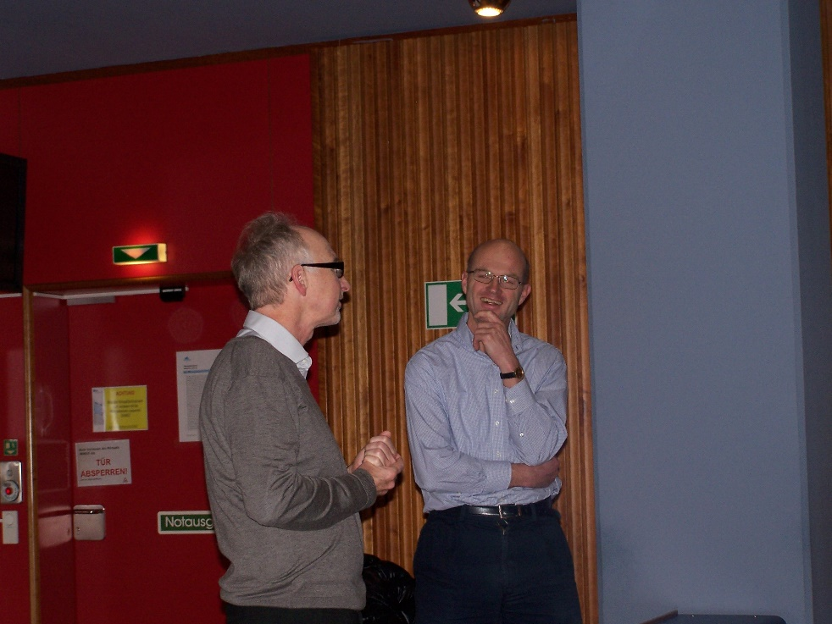
2016
* ÖGEpi Symposium Prediction in clinical medicine; Lessons learnt from the SYNTAX, GUSTO, and ERSPC trials: 8.1.2016, Innsbruck
von Ewout Steyerberg
* ÖGEpi und WBS (ROeS) Gemeinsames Seminar: 30.9.2016, Wien, Vorträge von Gerald Gartlehner, Julia Kerschbaum, Daniela Zöller, Josef Fritz, Lin Yang

Slide 7
2018
Mitgliederversammlung der ÖGEpi: 3.5.2018, Wien,
anschließend der Vortrag Novel risk factors and interventions for Parkinson’s disease and multiple sclerosis von Alberto Ascherio aus Harvard, USA

Slide 8
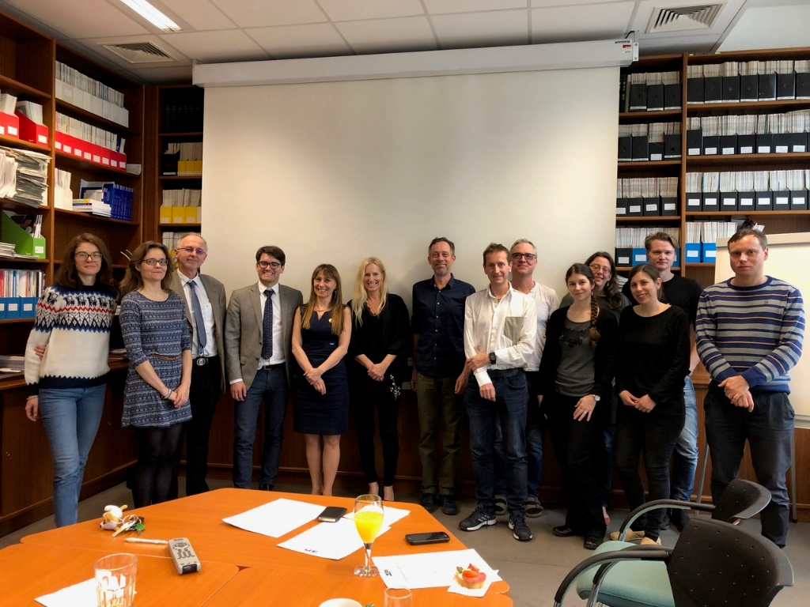
2019
* OeGEpi 5-Jahresfeier (Bild): 14.3.2019, Wien, Einladung
Mit festlicher Verleihung des ersten ÖGEpi Best Paper Award
"External validation of two Framingham cardiovascular risk equations and the Pooled Cohort equations; a nationwide registry analysis", Int J Cardiol 2019;283:165-170, von Christine Wallisch

Slide 9
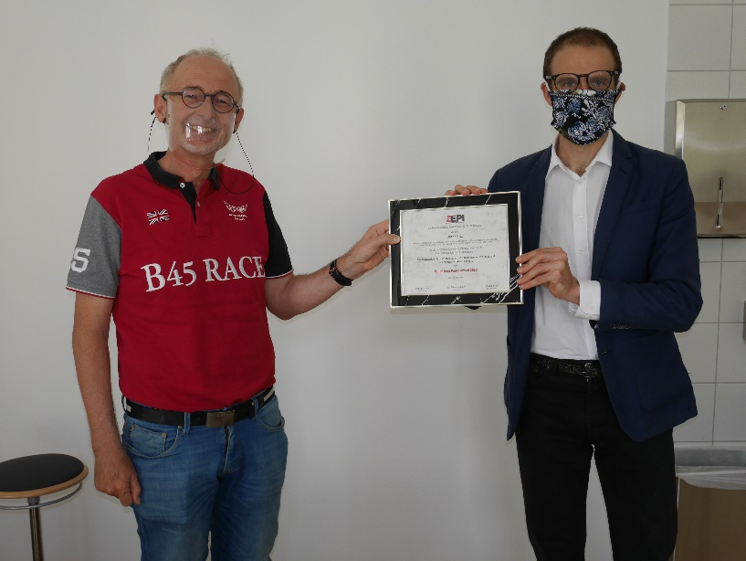
2020
* OeGEpi: 16.3.2020, Wien
Festliche Verleihung des zweiten ÖGEpi Best Paper Award: - ABGESAGT !
"The triglyceride-glucose index as a measure of insulin resistance and risk of obesity-related cancers", Int J Epidemiol 2020;49:193-204, von Josef Fritz
* OeGEpi Web-Meeting COVID-19; ein Stresstest für die Epidemiologie?: 21.10.2020, online

Slide 10
2021
* OeGEpi Web-Meeting Ein Jahr COVID-19; Sternstunde der Epidemiologie?: 16.3.2021, online
* OeGEpi dritte Best Paper Award Verleihung: 9.12.2021, online,
"Ranking the effectiveness of worldwide COVID-19 government interventions", Nat Hum Behav 2020;4:1303-1312, von Nina Haug und Lukas Geyrhofer

Slide 11
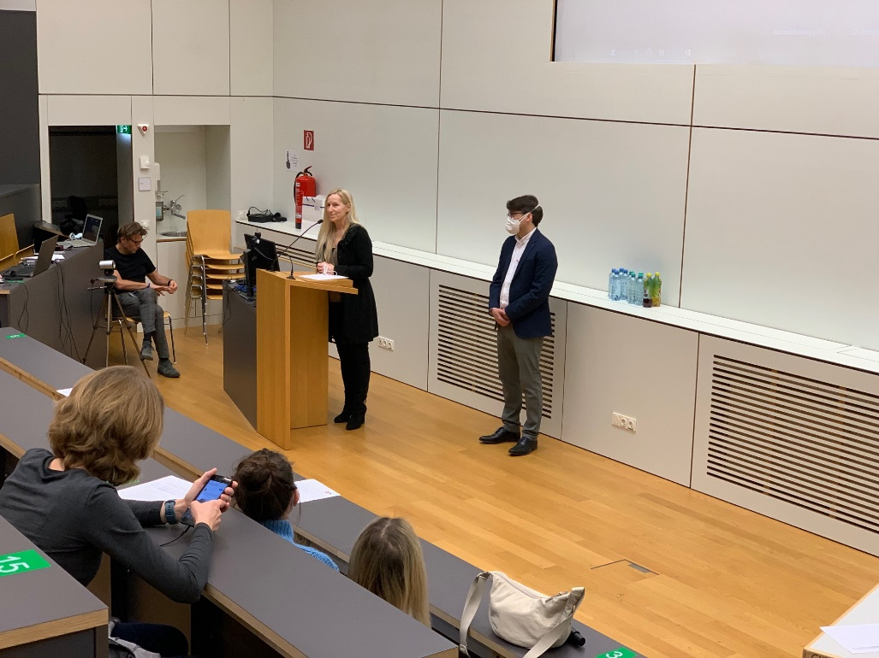
2023
* OeGEpi Veranstaltung Epidemiological research on cardiovascular diseases: 13.1.2023, Innsbruck,
* OeGEpi 10-Jahresfeier 2.6.2023, Wien, mit festlicher Verleihung des ersten ÖGEpi Best Paper Award

